Slide 1
드론 펫
팀명: 드론이 디쁠디쁠
전자공학부 2017142015 문지훈
전자공학부 2017142016 박세연
전자공학부 2017142027 이우건
전자공학부 2017142037 정민규

Slide 2
목 차
1. 프로젝트 추진 동기
2. 드론 펫이란?
3. 주요 내용
4. 기대 효과

Slide 3
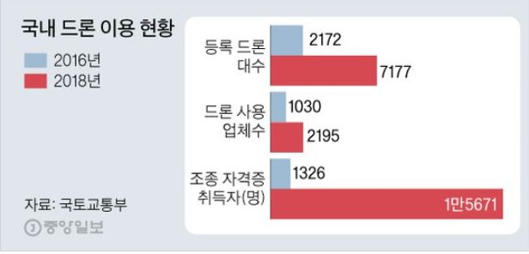
프로젝트 추진 동기 드론펫이란? 주요 내용 기대 효과

Slide 4
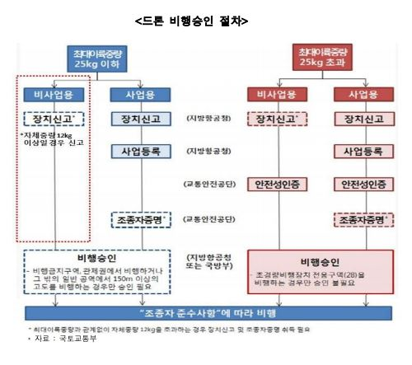

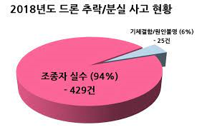
프로젝트 추진 동기 드론펫이란? 주요 내용 기대 효과

Slide 5



프로젝트 추진 동기 드론펫이란? 주요 내용 기대 효과
드론 펫?
쉬운 조종과 이미지 트래킹 기술을 이용해 사람을 따라다니는 드론

Slide 6
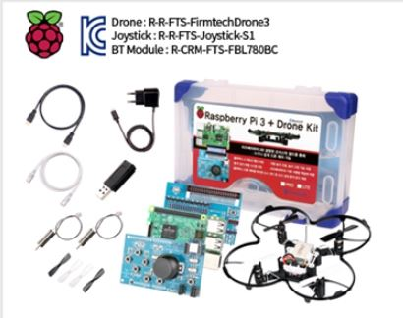
프로젝트 추진 동기 드론펫이란? 주요 내용 기대 효과
주요 내용
<라즈베리파이 3 드론키트>

Slide 7
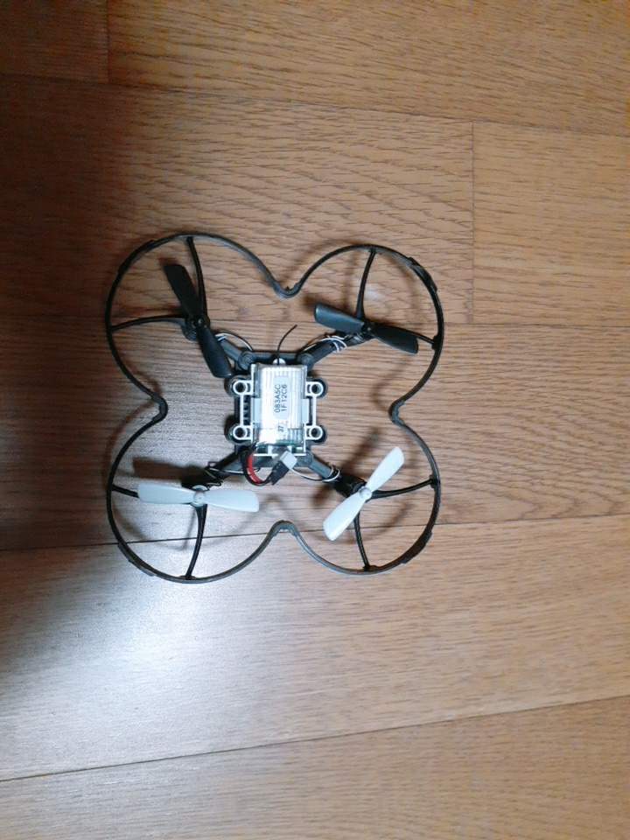
프로젝트 추진 동기 드론펫이란? 주요 내용 기대 효과
1단계
1. 라즈베리파이 내부 구조 및 작동 방식
2. Python으로 블루투스 모듈(BLE모듈) 사용법
3. 드론과의 통신에 사용되는 데이터 송,수신 패킷 구조
4. PID제어

Slide 8

프로젝트 추진 동기 드론펫이란? 주요 내용 기대 효과
2단계

Slide 9
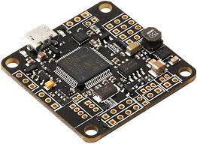
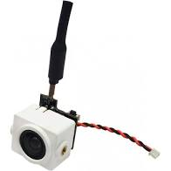
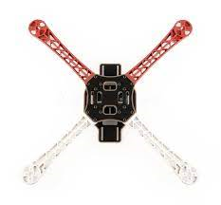
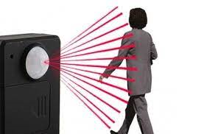
프로젝트 추진 동기 드론펫이란? 주요 내용 기대 효과
2단계
<FC>
<카메라>
<근접 센서>
<프레임>
출처: Google Image

Slide 10
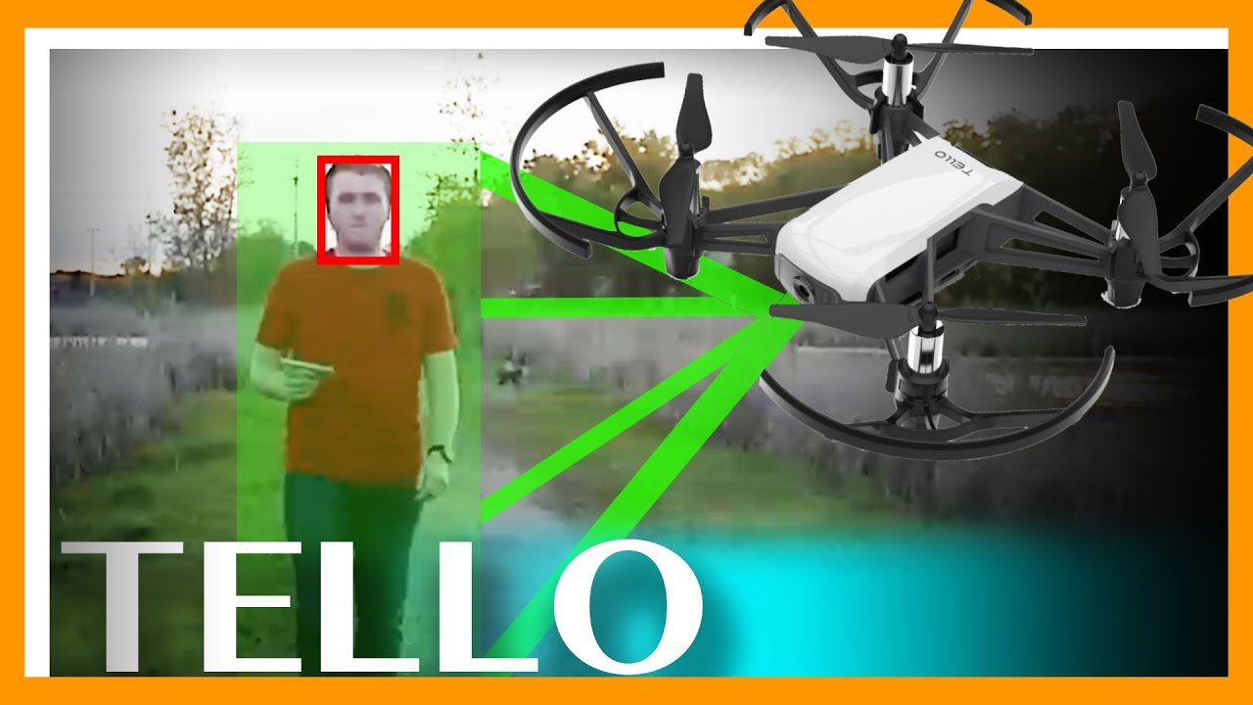
프로젝트 추진 동기 드론펫이란? 주요 내용 기대 효과
3단계

Slide 11



프로젝트 추진 동기 드론펫이란? 주요 내용 기대 효과
기대 효과

Slide 12
감사합니다

